Slide 1
FPGA工程应用开发综合实验
实验六 基于FPGA的DDS设计

Slide 2
一、实验目的
在熟悉Quartus基本操作、Verilog编程语言的基本规则、SignalTap的基本应用后，学习数字频率直接合成（DDS）的基本原理，并利用Verilog语言、Quartus模块在FPGA中设计DDS。

Slide 3
二、实验内容
使用Verilog编写模块，或直接调用LPM、IPcore等模块，在FPGA中设计一种数字频率直接合成器。
通过改变DDS的初值，系统时钟两种方式产生不同频率的信号源。利用SignalTap验证DDS生成的信号频率，并将之与波形存储器的查找表文件比较。

Slide 4
三、实验原理
1. 频率合成技术简介
1）直接频率合成
2）间接频率合成
3）直接数字频率合成技术（DDS技术）
4）混合式频率合成技术

Slide 5
三、实验原理
2.主要技术指标
1）输出频率范围
2）频率分辨率
3）频率稳定度
4）杂散指标
5）相位噪声
6）频率转换速度

Slide 6
三、实验原理
3. DDS原理
为两次采样之间的相位变化量。显然，离散波形序列的相位序列具有显著的线性，即相邻之间相位的增量是一个固定值。
这个固定值只与正弦信号的频率和采样频率的比值有关。

Slide 7
三、实验原理
3. DDS原理
取：
可以得到：
（M就是2π 的量化数字值），N为相位累加器的字长， 为累加器时钟。K也被称作频率控制字.

Slide 8
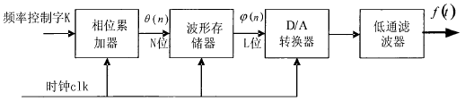
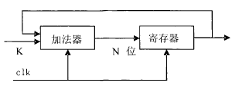
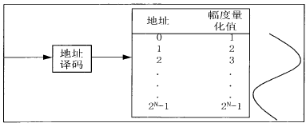
三、实验原理
4. DDS基本结构

Slide 9
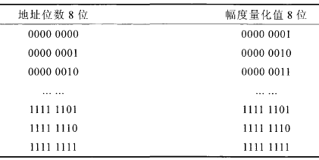
三、实验原理
4. DDS基本结构
表1.N=8、L=8的ROM表结构

Slide 10
三、实验原理
4. DDS基本结构
D/A转化器
转换器是将数字信号转化为模拟信号的器件。
低通滤波器
低通滤波器是让低频信号分量通过，而对高频信号分量抑制的电容、电感与电阻等器件的组合装置。在DDS中的作用就是滤除高频分量，平滑输出波形。

Slide 11
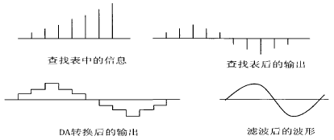
三、实验原理
4. DDS基本结构

Slide 12
三、实验原理
5. DDS工作特点
频率分辨率高，输出频点多
频率切换速度快
频率切换时相位连续
频率稳定度高
易于实现数字调制
集成度高
任意波形输出

Slide 13
三、实验原理
6. DDS缺点
输出频率较低
杂散指标不高是直接数字频率合成最主要问题
由于相位截断、幅度量化以及DAC非理想性等主要三个方面，DDS的输出信号存在杂散。尤其是相位截断误差引入的杂散和DAC非理想引入的杂散对DDS的输出频率的纯度影响非常明显。

Slide 14
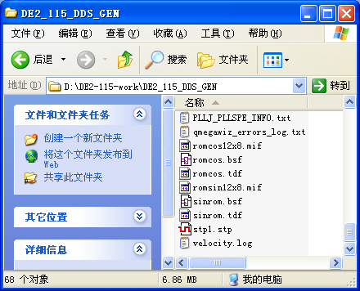
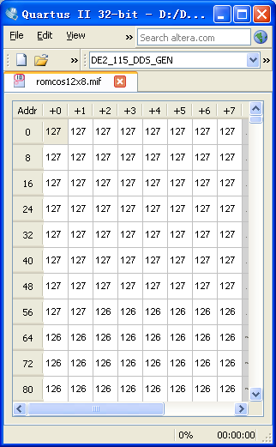
四、实验步骤

Slide 15
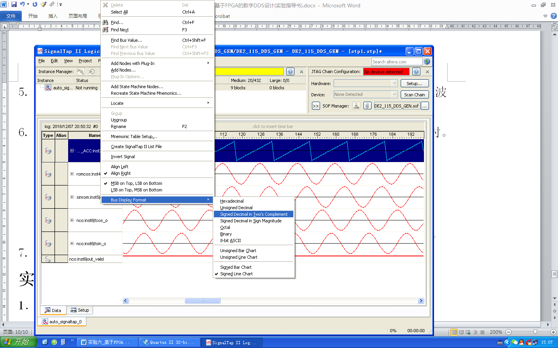
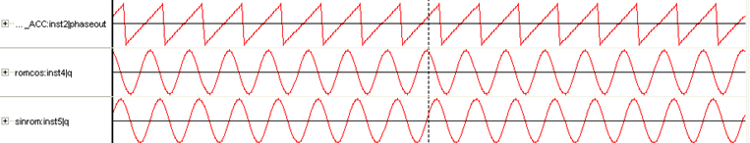
四、实验步骤

Slide 16
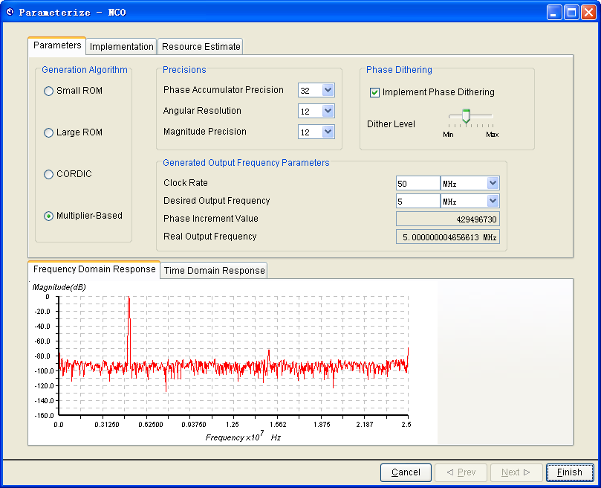
四、实验步骤

Slide 17
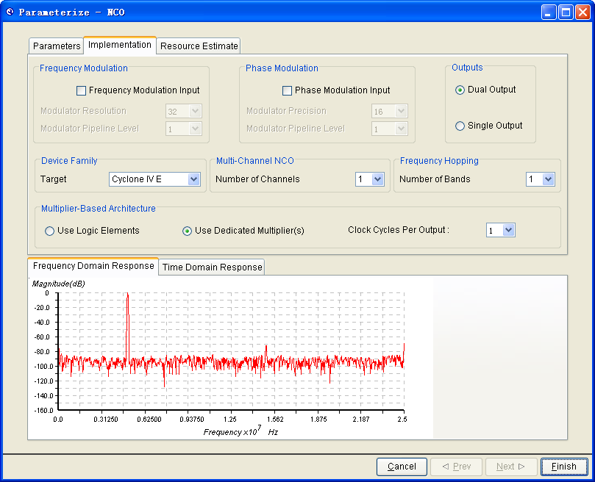
四、实验步骤

Slide 18
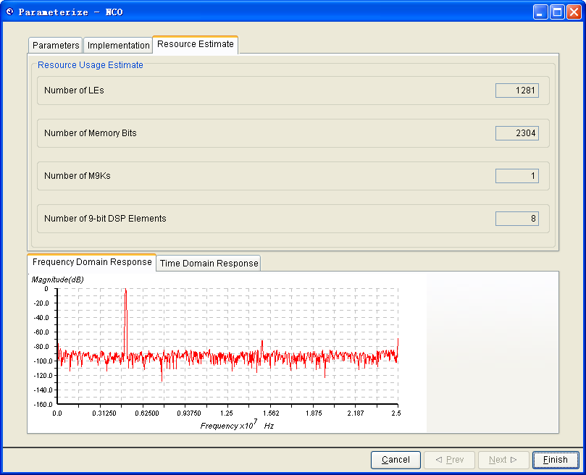
四、实验步骤

Slide 19
四、实验步骤
改变K值，产生25MHz的信号，观察输出信号波形。
改变PLL的分频比，调整系统钟至250MHz，计算K值，重新产生25MHz信号。观察信号波形。

Slide 20
五、实验报告
简述实验步骤；
在实验原理部分简单描述各模块的流程图；
提交顶层设计截图；
利用SignalTap分析重点时序，并提交各频率信号波形的截图。
分析在系统时钟50MHz时，产生25MHz信号波形失真的原因。
分析提高系统时钟至250MHz后，25MHz信号波形恢复正常的原因。
对本次实验做出心得体会。

